Slide 1

Arbres de Binaires de Recherches Compressés
Devoir de programmation Ouverture

Slide 2

Membres
HADEJBAR Rabah
LOUNIS Lyes
LEFFAD Karim

Slide 3
Notre Structure

Slide 4
Structure de l’arbre compressé
type ('a,'b) pointeurAbr = Null | Pointeur of ('a, 'b) abrCompresse ref
and ('a,'b) abrCompresse = EmptyCL | NodeC of ('a, 'b) contentNode
and ('a,'b) contentNode = {
mutable valuesNode: 'a;
labelArcsRouge: ('b * 'b);
abrGauche: ('a,'b) pointeurAbr ;
abrDroite: ('a,'b) pointeurAbr
}
2
6
…
a
…
…
A
B

Slide 5
Nos Algorithmes

Slide 6
Algorithme de Construction
4
2
8
4
1
3
6
9
2
6
8
b
5
7
a
b
c
1
3
5
7
9
a
b
a, b
c

Slide 7
Algorithme de Recherche
4
2
6
8
b
a
b
c
1
3
5
7
9
a
b
a, b
c
Complexité = O( n * log(n)^2 )

Slide 8
La compression avec une Map
module M=Map.Make(String);;
Map
“1.2”
7
Key
Value
A
B
-
Complexité = ( hauteur de l’arbre * log(n))

Slide 9
Expérimentations

Slide 10
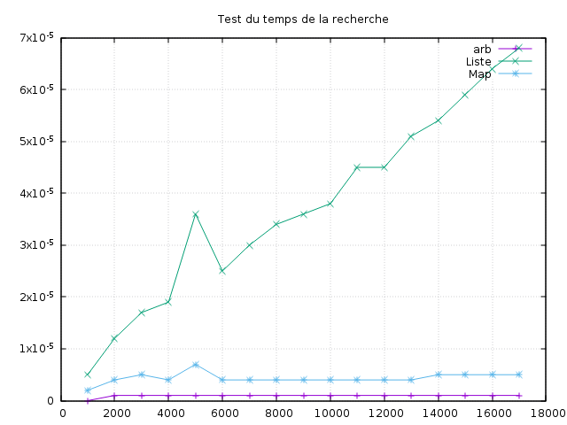
Complexité en temps des algorithmes de recherche

Slide 11
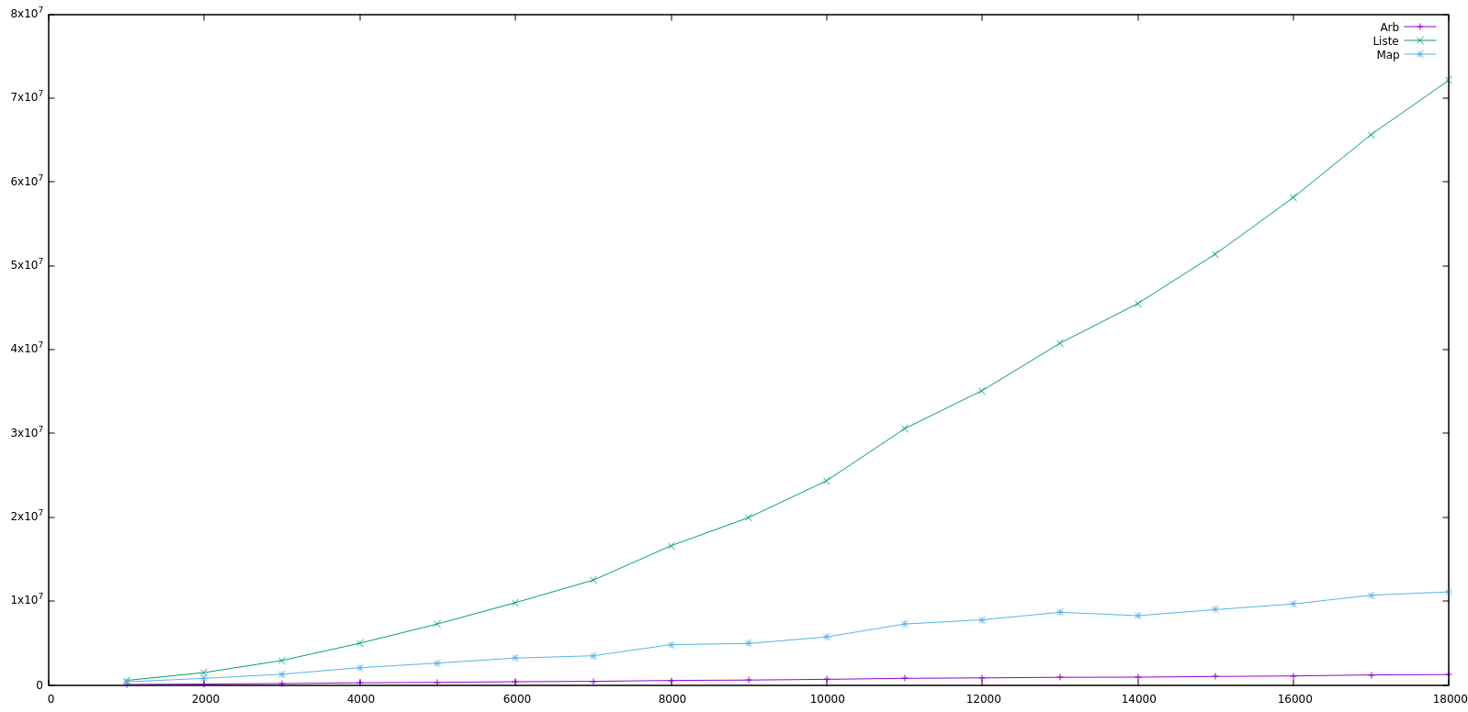
Complexité en espace du gain de la compression des ABR

Slide 12
Merci
Des questions ?

